Slide 1

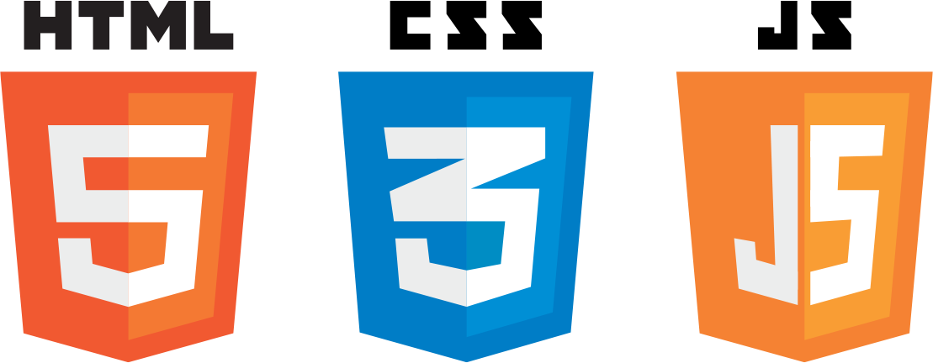
HTML Grundlagen

Slide 2
Übersicht
Was ist HTML?
HTML Elemente
HTML Attribute
HTML Boilerplate
HTML Tags

Slide 3
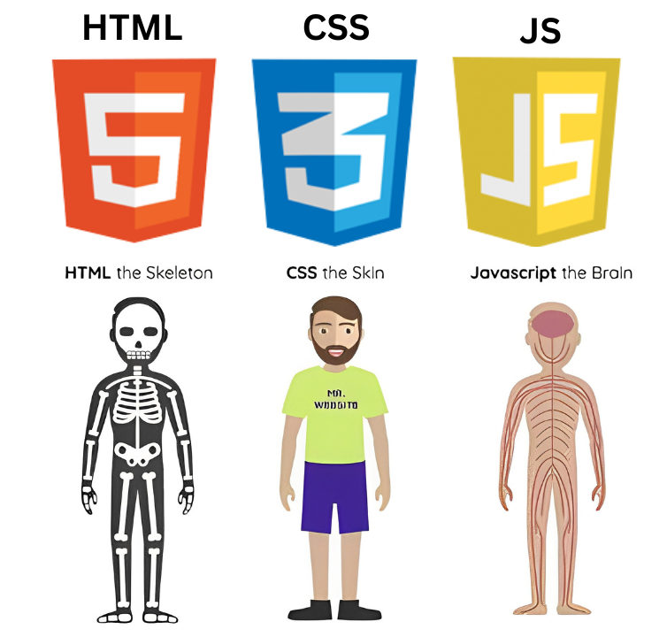
Was ist HTML?

Slide 4
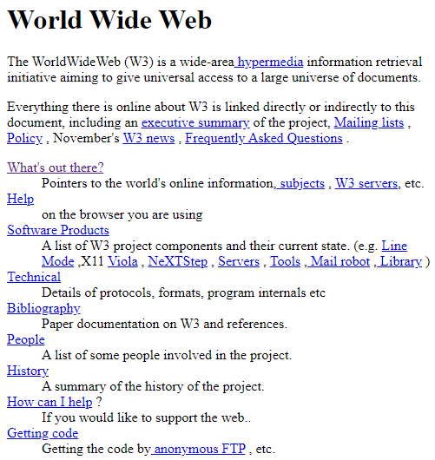
Was ist HTML?
HTML steht für Hypertext Markup Language
Hypertext = Text verlinkt zu weiteren Websites
Markup Language = kennzeichne Teile des Inhalts, wie "das ist eine Überschrift", "das ist ein Absatz", "das ist ein Link", usw.
HTML beschreibt die Struktur einer Webseite.
HTML besteht aus einer Reihe von Elementen.
HTML-Elemente sagen dem Browser, wie der Inhalt angezeigt werden soll.
Erste Website: https://info.cern.ch/hypertext/WWW/TheProject.html

Slide 5
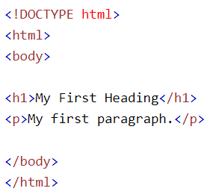
HTML Elemente
HTML Elemente beinhalten Start und End-Tag
Inhalt steht zwischen Start und End-Tag
HTML-Element können verschachtelt werden

Slide 6
HTML Attribute
Alle HTML-Elemente können Attribute haben
Attribute liefern zusätzliche Informationen über Elemente
Attribute werden immer im Start-Tag angegeben
Attribute kommen in Namen/Wert-Paaren vor, wie zum Beispiel: name="Wert„ oder ohne Werte

Slide 7
Die wichtigsten HTML Attribute
id: Eindeutige Kennzeichnung für HTML-Elemente.
class: Hinzufügen von CSS-Klassen zur Stilgestaltung.
src: Angabe der Quell-URL für Bilder und Multimedia.
href: Ziel-URL für Hyperlinks.
alt: Alternative Textbeschreibung für Bilder.
title: Anzeige eines Mouseover-Titels.
width und height: Bildabmessungen in Pixeln.
target: Festlegung, wie Hyperlinks geöffnet werden.
type: Angabe des Typs von Formularelementen.
disabled: Deaktivierung von Formularelementen.

Slide 8
HTML Boilerplate
Boilerplate: ein vordefiniertes und wiederverwendbares Grundgerüst oder eine Vorlage, die in verschiedenen Kontexten verwendet werden kann
<!DOCTYPE html>: Deklaration des HTML-Dokumenttyps für Browser.
<html lang="de">: Start des HTML-Dokuments mit Angabe der Sprache (deutsch).
<head>: Kopfbereich des Dokuments für Meta-Informationen und Verknüpfungen zu externen Ressourcen.
<meta charset="UTF-8">: Einstellung der Zeichencodierung auf UTF-8.
<meta name="viewport" content="width=device-width, initial-scale=1.0">: Einstellungen für die responsive Darstellung auf verschiedenen Geräten.
<title>: Titel der Webseite im Browser-Tab.
<body>: Hauptinhalt der Webseite.
<header>: Kopfbereich der Webseite.
<!DOCTYPE html>
<html lang="en">
<head>
<meta charset="UTF-8" />
<meta name="viewport" content="width=device-width, initial-scale=1.0" />
<title>Document</title>
</head>
<body>
<!--Hier steht der Inhalt der Seite-->
</body>
</html>

Slide 9
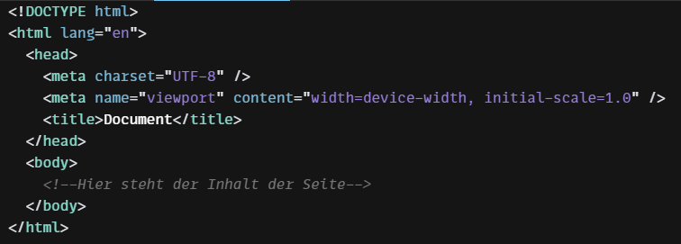
Übung zu HTML Boilerplate
Nehmt euch 5 Minuten Zeit, um das HTML Boilerplate genau zu studieren.
Danach versucht ihr es, ohne auf die Vorlage zu blicken nachzuschreiben
Wenn ihr nicht mehr weiterkommt, werft erneut einen kurzen Blick auf die Vorlage

Slide 10
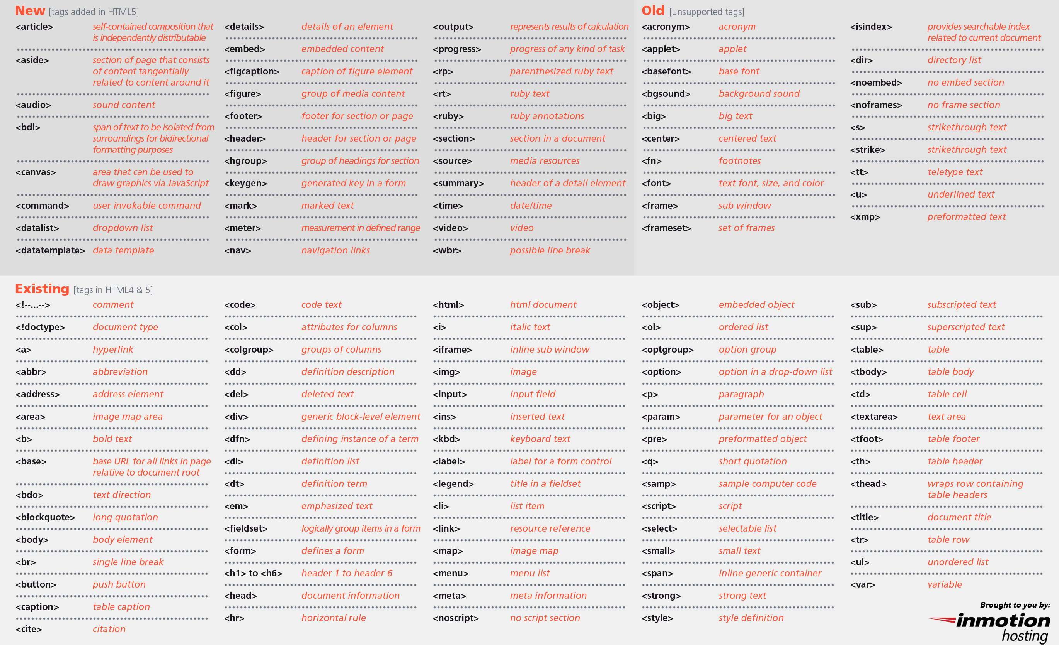
HTML5 Tags
https://html.com/blog/html-5-cheat-sheets/

Slide 11
Die wichtigsten HTML5 Tags
Formattierung
Division <div>
Heading <h1>…<h6>
Paragraph <p>
List <ul>, <ol>
Break <br>
Inhalt
Table <table>
Image <img>
Textarea <textarea>
Funktional
Anchor <a>
Select <select>
Input <input>
Button <button>

Slide 12
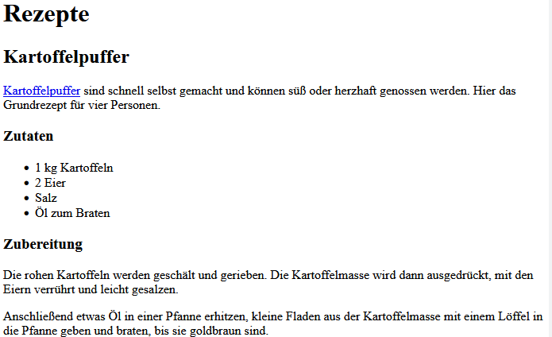
Übung zu HTML Tags „Kochrezept“
Befüllt euer zuvor erstelltes Boilerplate mit Inhalt
Welches Kochrezept würdet ihr gerne mit uns teilen? Jetzt habt ihr die Chance dazu
Verwendet dafür mindestens 5 der bekannten HTML-Tags

Slide 13
HTML Elemente
Weitere HTML Elemente im Detail
Live Preview im online Editor
Styling (Vorschau wird mit CSS vertieft)
https://www.w3schools.com/html/default.asp

Slide 14

Viel Erfolg beim Entwickeln!

